Slide 1
ИТМО
Сводные документы требований к системе управления доставкой новогодних подарков (Santa CRM)
Зименков Н. (К3423), Калачева В. (К3423), Козлов Н. (К3422) Луценко В. (К3420), Петрова В. (К3423), Федоров В. (К3423)
Создание клиент-серверных приложений • 2026
1 / 12

Slide 2
Исходные данные и бизнес-цели
ИТМО
Проект:
Веб-приложение для автоматизации доставки новогодних подарков детям.
Проблема:
Бизнес-цели:
Нет единой системы координации: письма, склад, доставка
Ручной процесс — ошибки и потери
Полный цикл: письмо → модерация → склад → доставка
6 ролей пользователей с разграничением доступа
Прозрачная отчётность с экспортом в PDF
6
7
14
4
ролей
моделей
маршрутов
сервиса
2 / 12

Slide 3
Видение решения и риски
ИТМО
Решение:
Основные риски:
Клиент-серверное приложение на Django (Python)
Нехватка времени на MVP
Стек технологий:
Вероятность: Средняя. Митигация: Приоритизация, итерации
Python 3.10 + Django 5.2.12
SQLite 3
HTML/CSS + Django Templates
xhtml2pdf (PDF-отчёты)
Ошибки в ролевой модели
Вероятность: Низкая. Митигация: Тестирование доступа
Конфликты при слиянии
Вероятность: Средняя. Митигация: Код-ревью, ветка dev
3 / 12

Slide 4
Рамки и ограничения проекта
ИТМО
MVP включает:
Исключения из MVP:
Аутентификация и 6 ролей
Письма с модерацией (5 статусов)
Каталог подарков и категорий
Управление складом
Логистика (4 статуса доставки)
Отчётность + PDF-экспорт
Платёжная система
Чат между пользователями
Мобильное приложение
Геолокация курьеров
Интернационализация
Приоритеты:
P0
Аутентификация, письма, склад
P1
Логистика, отчёты
P2
Каталог, админ-панель
4 / 12

Slide 5
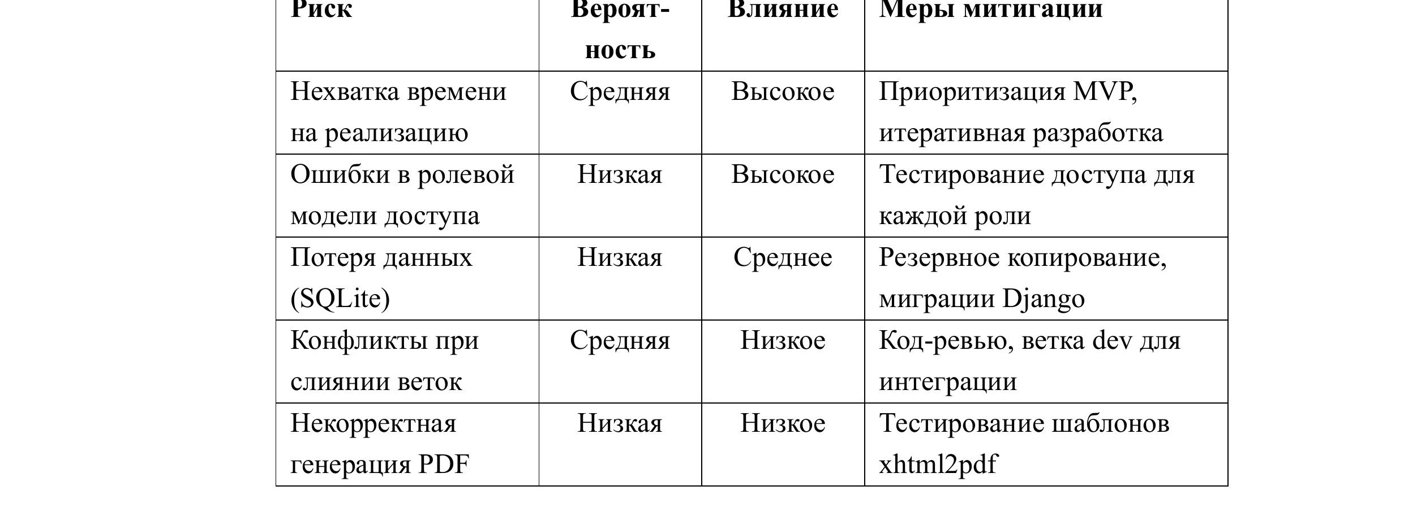
Бизнес-контекст: контекстная диаграмма
ИТМО
5 / 12

Slide 6
SRS: Операционная среда
ИТМО
Компонент
Технология
Язык
Python 3.10+
Фреймворк
Django 5.2.12
СУБД
SQLite 3
Клиент
Веб-браузер
Шаблоны
Django Templates + CSS
PDF
xhtml2pdf
Архитектура: MVT (Model—View—Template) + сервисный слой (services.py)
6 / 12

Slide 7
SRS: Пользовательские сценарии
ИТМО
Ребёнок
Регистрация → Написание письма → Просмотр статуса
Помощник
Вход → Список писем → Модерация (одобрить/отклонить)
Склад
Вход → Просмотр запасов → Обновление количества
Курьер
Вход → Мои доставки → Обновление статуса
Благотв. орг.
Вход → Дашборд отчётов → Экспорт PDF
Админ
Полный доступ + Django Admin
7 / 12

Slide 8
SRS: Функции системы
ИТМО
13 функциональных требований:
14
URL-маршрутов
FR-1..3: Регистрация, авторизация, роли
FR-4..6: Письма, модерация, фильтр
FR-7..8: Каталог подарков/категорий
FR-9: Управление складом
FR-10: Управление доставками
FR-11: Дашборд отчётности
FR-12: Экспорт PDF
FR-13: Админ-панель
7
Django-моделей
7
форм
4
сервиса
11
экранов
8 / 12

Slide 9
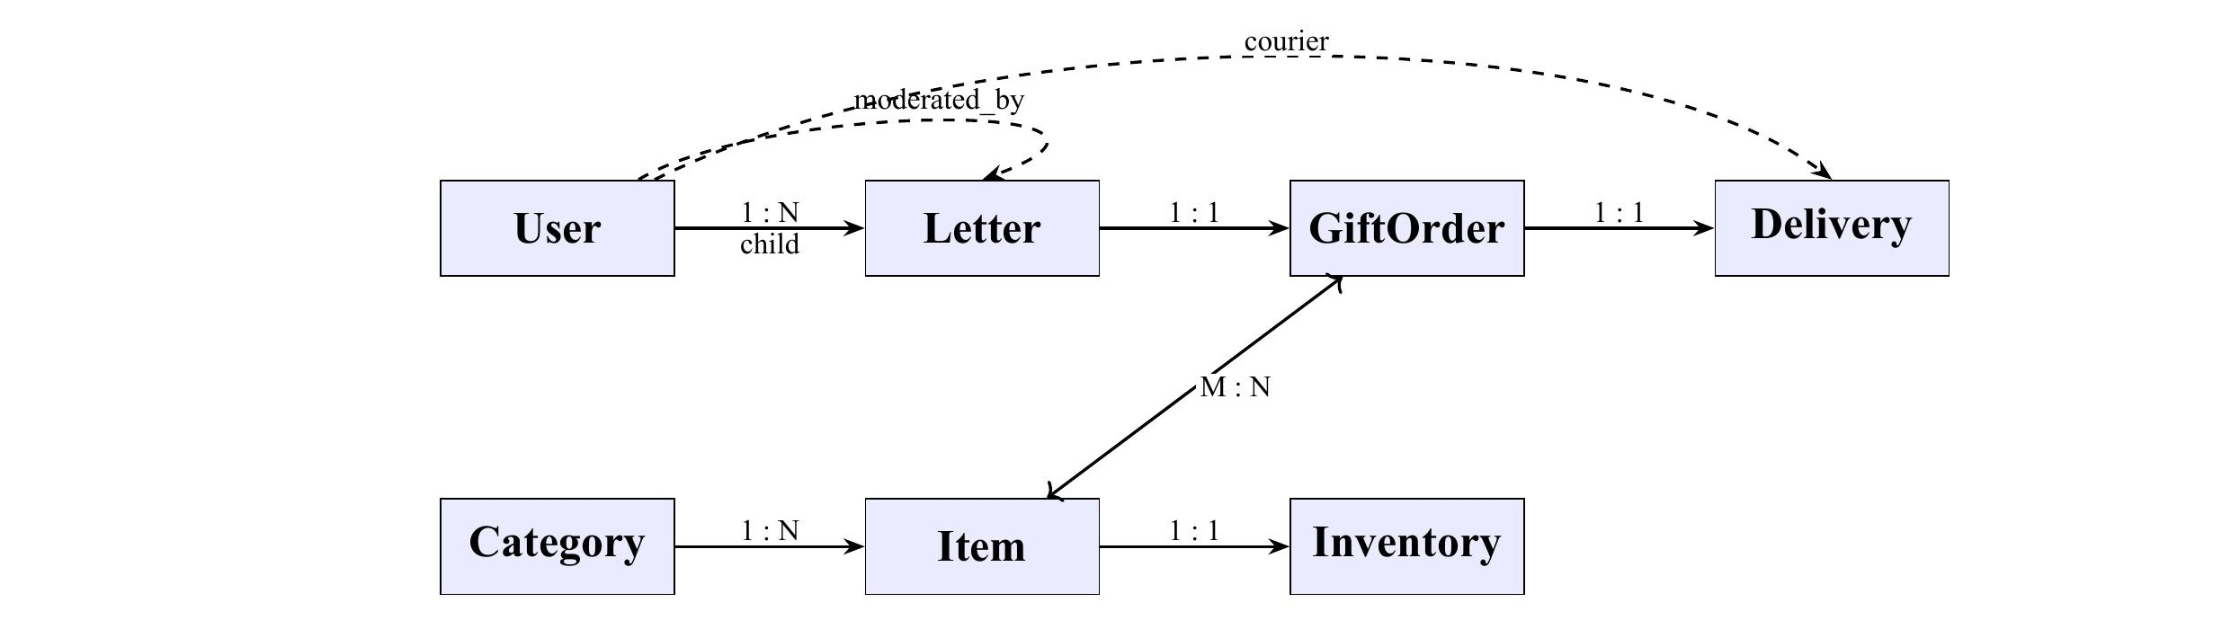
SRS: Модель данных (7 сущностей)
ИТМО
Целостность: FK с CASCADE/SET_NULL, уникальные поля, PositiveIntegerField, серверная валидация
9 / 12

Slide 10
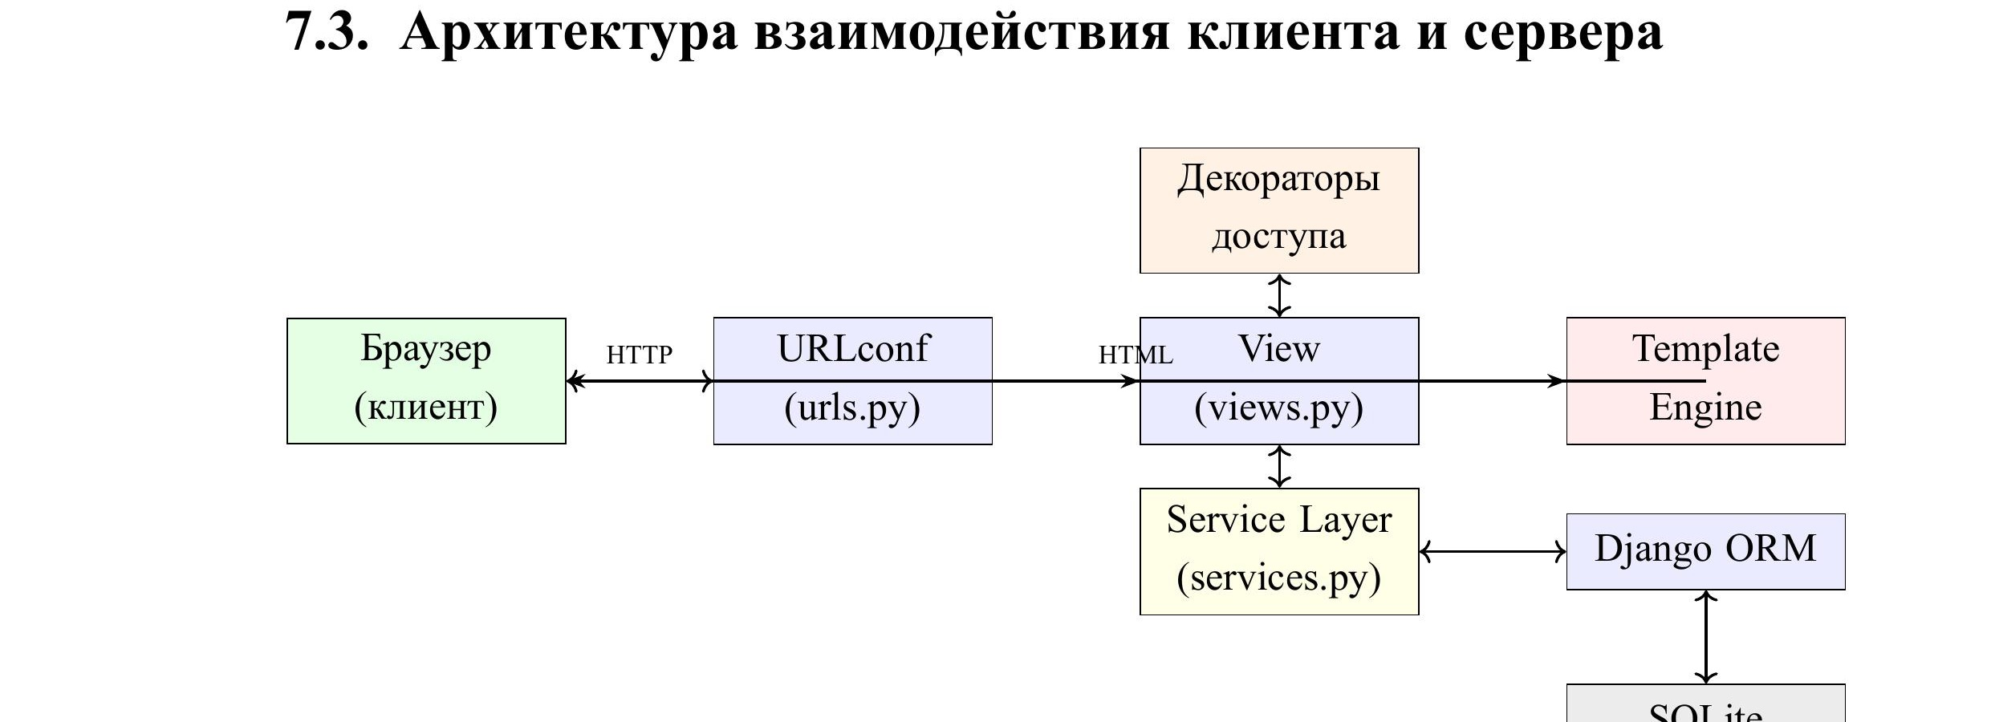
SRS: Архитектура клиент-серверного взаимодействия
ИТМО
11 экранов: главная, регистрация, вход, письма, склад, доставки, отчёты, каталог, категории
10 / 12

Slide 11
SRS: Атрибуты качества
ИТМО
Внешние:
Внутренние:
Usability: Адаптивный интерфейс по ролям
Maintainability: models/views/services/forms
Security: Хэширование паролей, CSRF, ролевой доступ
Portability: Python + Django, кроссплатформенно
Reliability: Серверная валидация, FK-целостность
Testability: Сервисный слой, TEST_CHECKLIST.md
Performance: select_related, лёгкий стек
Extensibility: Модульная архитектура Django
11 / 12

Slide 12
Итоги
6
7
14
ролей пользователей
моделей данных
URL-маршрутов
7
4
11
форм
сервиса
экранов
Репозиторий: https://github.com/Zimin0/ITMO-group-12
Видео: https://drive.google.com/drive/folders/1TdcRUdQAou28KZtcZnhB0-76Mlh_jUlx
Спасибо за внимание!
12 / 12

